Slide 1
Pacto Verde Europeo y Economía Circular en UE: Hoja de ruta para la sostenibilidad.
Congreso de Energía y Ambiente, CICR
22.10.2020

Slide 2
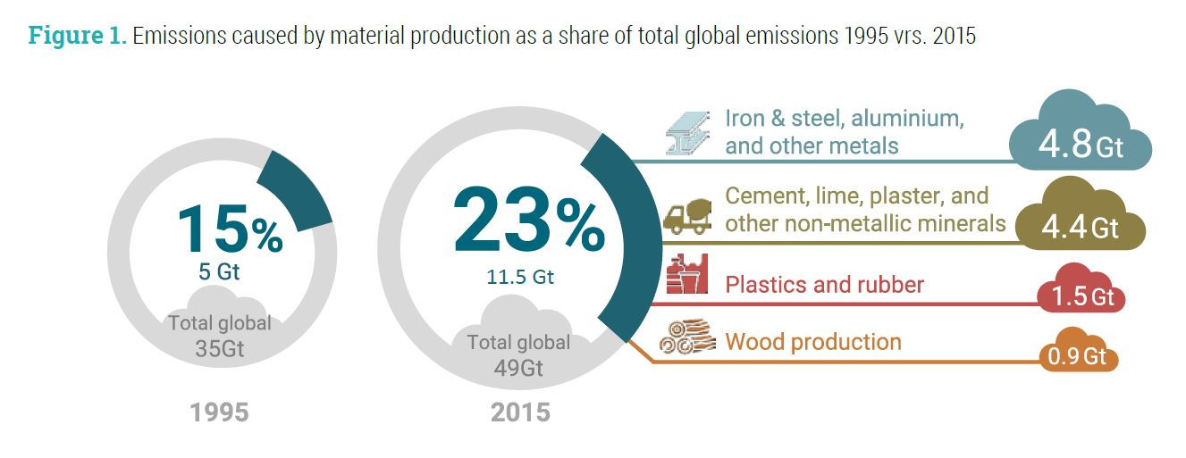
Producción de Materiales y Emisiones de GEI
Fuente: IRP (2020). Resource Efficiency and Climate Change: Material Efficiency Strategies for a Low-Carbon Future. Hertwich, E., Lifset,
R., Pauliuk, S., Heeren, N. A report of the International Resource Panel. United Nations Environment Programme, Nairobi, Kenya.

Slide 3
El Pacto Verde Europeo
Mayor nivel de ambición climática
Preservación de los ecosistemas y de la biodiversidad
Suministro de energía limpia, asequible y segura
Uso eficiente de
energía y recursos en
la construcción
Contaminación cero
„De la granja a la mesa“: Agricultura sostenible
Industria límpia y circular
Movilidad sostenible e inteligente
Financiación de la transición
Transición Justa

Slide 4
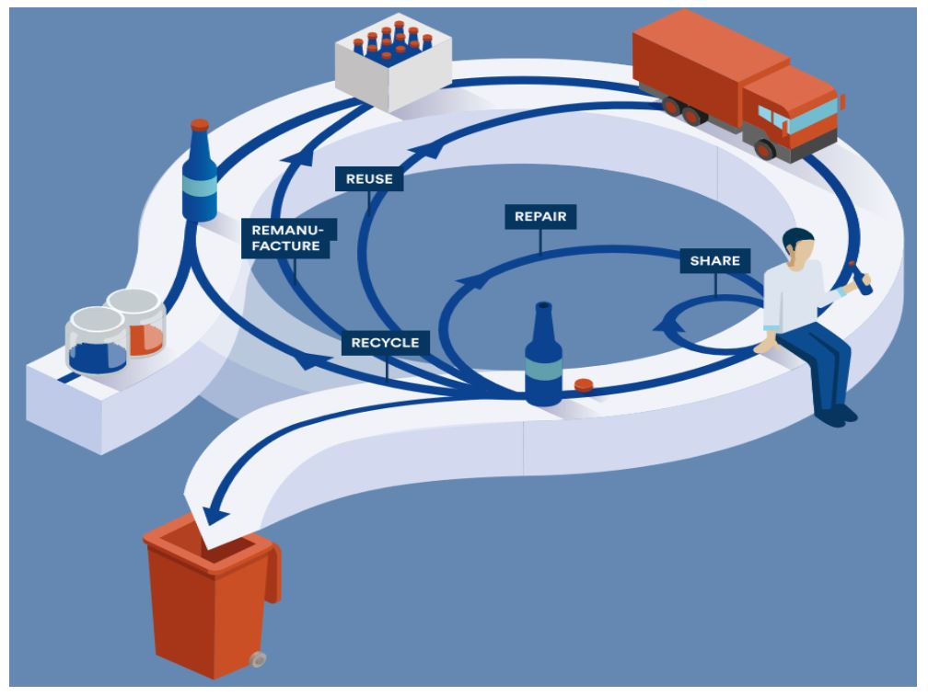
Fuente: European Parliament Research Service, copied from: www.europarl.europa.eu/thinktank/infographics/circulareconomy/public/index.html
Ciclos de Productos

Slide 5
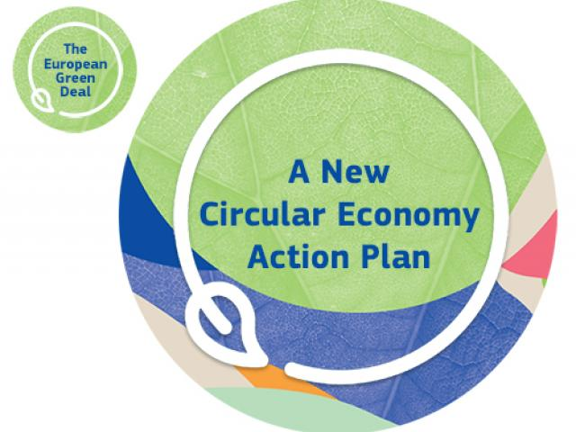
Nuevo Plan de acción para una economía circular 2020
Un marco para una política de productos sostenibles
Empoderar a consumidores y compradores del sector público
Enfocarse en cadenas de valor claves:
Electrónicos y TIC
Baterías y vehículos
Envases y embalajes
Plásticos
Productos textiles
Construcción y edificios
Alimentos, agua y nutrientes

Slide 6
Nuevo Plan de acción para una economía circular 2020
Reducir generación de residuos
Circularidad al servicio de ciudadanos, regiones y ciudades
4 milliones de empleos en la UE vinculados a la economía circular
Liderazgo mundial

Slide 7
Hacer que los productos sostenibles sean la norma en la Unión Europea
Marco para una política de productos sostenibles
Hasta el 80% de los impactos ambientales de los productos se determinan en la fase de diseño
Mejorar la
durabilidad
reutilización
capacidad de actualización y de reparación
del producto, y cuidar la presencia de sustancias químicas peligrosas
Incrementar el contenido reciclado
Restringir material de un solo uso y contrarrestar la obsolescencia programada

Slide 8
Hacer que los productos sostenibles sean la norma en la Unión Europea
Marco para una política de productos sostenibles
Prohibir la destrucción de bienes duraderos no vendidos
Incentivar esquemas de “producto-como-servicio”
Movilizar la digitalización, introducir el pasaporte digital de productos
Ampliar la Directiva de Ecodiseño

Slide 9
Contacto
Muchas gracias
Elisabeth Duerr
Directora, Programa global Iniciativa Eficiencia de Recursos y Acción Climática
elisabeth.duerr@giz.de T +49 (0) 30 33 8424-629
F +49 (0) 30 33 8424-22629

